Slide 1

Tendencias internacionales en educación: de las políticas a las aulas
10 octubre 2019
Francesc Pedró

Slide 2

Objetivo Desarrollo Sostenible 4
Garantizar una educación de calidad, inclusiva y equitativa y promover oportunidades de aprendizaje a lo largo de la vida para tod@s
Por vez primera, contamos con una agenda educativa internacional
Notes:
Sustainable Development Goal 4 aims to ‘Ensure inclusive and equitable quality education and promote lifelong learning opportunities for all’.
It includes seven outcome targets ranging from early childhood to higher education :
Primary & secondary education for all;
Early childhood development & pre-primary education for all;
Equal access to TVET & higher education;
Relevant skills for work;
Gender equality & equal access for all;
Youth and adult literacy;
Citizenship education for sustainable development
It also comprises three means of implementation that have to do with:
Safe and inclusive learning environments;
Scholarships for higher education; and
Teacher training and working conditions.

Slide 3
Y empezamos a tener resultados...

Slide 4
Empezamos a saber quién parece hacerlo mejor
Resultados en ciencias en PISA 2015 (OCDE)
High performance
Low equity
High performance
High equity
Higher perfomance
More equity
Low performance
Low equity
More equity
Low performance
High equity

Slide 5
Enmascaramos nuestra ignorancia con narraciones ficticias...

Slide 6
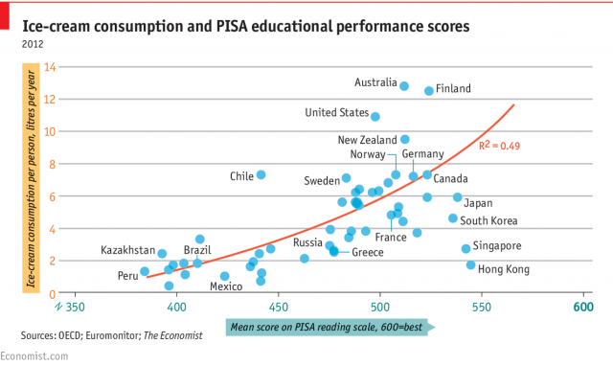
Aunque no sabemos muy bien por qué unos son mejores que otros (causalidad)
Correlación entre resultados de lectura en PISA 2012 y consumo de helados por persona (The Economist, 2013)

Slide 7
La pregunta es cómo mejorar

Slide 8
Pocos países avanzan significativamente
Incremento medio cada 3 años en las puntuaciones PISA ciencias entre 2006 y 2015 (OCDE, 2016)

Slide 9
Empezamos a saber qué no funciona

Slide 10
Las reformas educativas raramente son evaluadas
Porcentaje de reformas en los países de la OCDE entre 2008 y 2014 por objetivos generales (OCDE, 2015)

Slide 11


Sabemos que un consenso sostenido es crítico

Slide 12
Spending per student from the age of 6 to 15 and science performance
“Money talks”, pero tampoco lo explica todo
Resultados en ciencias en PISA 2015 y gasto acumulado por estudiante (6-15, en PPP) (OCDE, 2016)
Figure II.6.2

Slide 13
El primer factor explicativo de los resultados es el alumno y su mochila

Slide 14

La mitad del todo viene con el alumno
Porcentaje de varianza en los resultados de los alumnos explicado por diferentes factores (Hattie, 2012)
Photo by Darron Birgenheier - Creative Commons Attribution-ShareAlike License https://www.flickr.com/photos/28502132@N05
Created with Haiku Deck

Slide 15
La extracción socio-económica es un determinante clave
Puntuación en vocabulario en niños de 3 a 6 años en Ecuador en función del cuartil (Paxson & Schady, 2007)

Slide 16
Más allá del alumno, es el trabajo docente lo que hace la diferencia

Slide 17
Lo que sabemos:
De lo que tenemos a nuestro alcance, la calidad docente es el factor sobre el que debemos operar
Student performance
100th percentile
Student with high-
performing teacher*
90th percentile
Two students with
same performance
50th percentile
Student with low-
performing teacher**
37th percentile
0th percentile
Age 8
Age 11
* Among the top 20% of teachers
** Among the bottom 20% of teachers
Source: Sanders & Rivers Cumulative and Residual Effects on Future Student Academic Achievement
Notes:
The first thing is to help governments prioritize.
Lets say you take two students at the 50th percentile. They could go to the same school, with the same books, the same curriculum, the same spending, the same IT resources, the same exams, the same inspections, the same governance … same everything.
Except you give one of them a good teacher, and one of them a bad teacher. In just three years, their performance will diverge by 53 percentile points.
Teacher quality matters more than anything else in an education system. Most of the rest of a student’s performance can be explained by who their parents are, and the socio-economics of where they go to school.
Once you know that, you can help governments to prioritize what they do when they reform their education systems

Slide 18
Por esto la discusión se desplaza desde las políticas hacia los procesos dentro del aula

Slide 19
Fuente: Educational Endowment Foundation (2016)
Qué funciona y con qué coste (ESO)
Notes:
Pràctiques primària 50 crèdits de 240
Inducció: afegir un any més, 60 crèdits
Pràctiques secundària: 16 crèdits de 300
Inducció: afegir un any més
Però en els països més avançats la inducció dura 2 anys I és selectiva (4 a Ontario)

Slide 20
¿Cómo podemos ayudar a los docentes a mejorar profesionalmente?

Slide 21
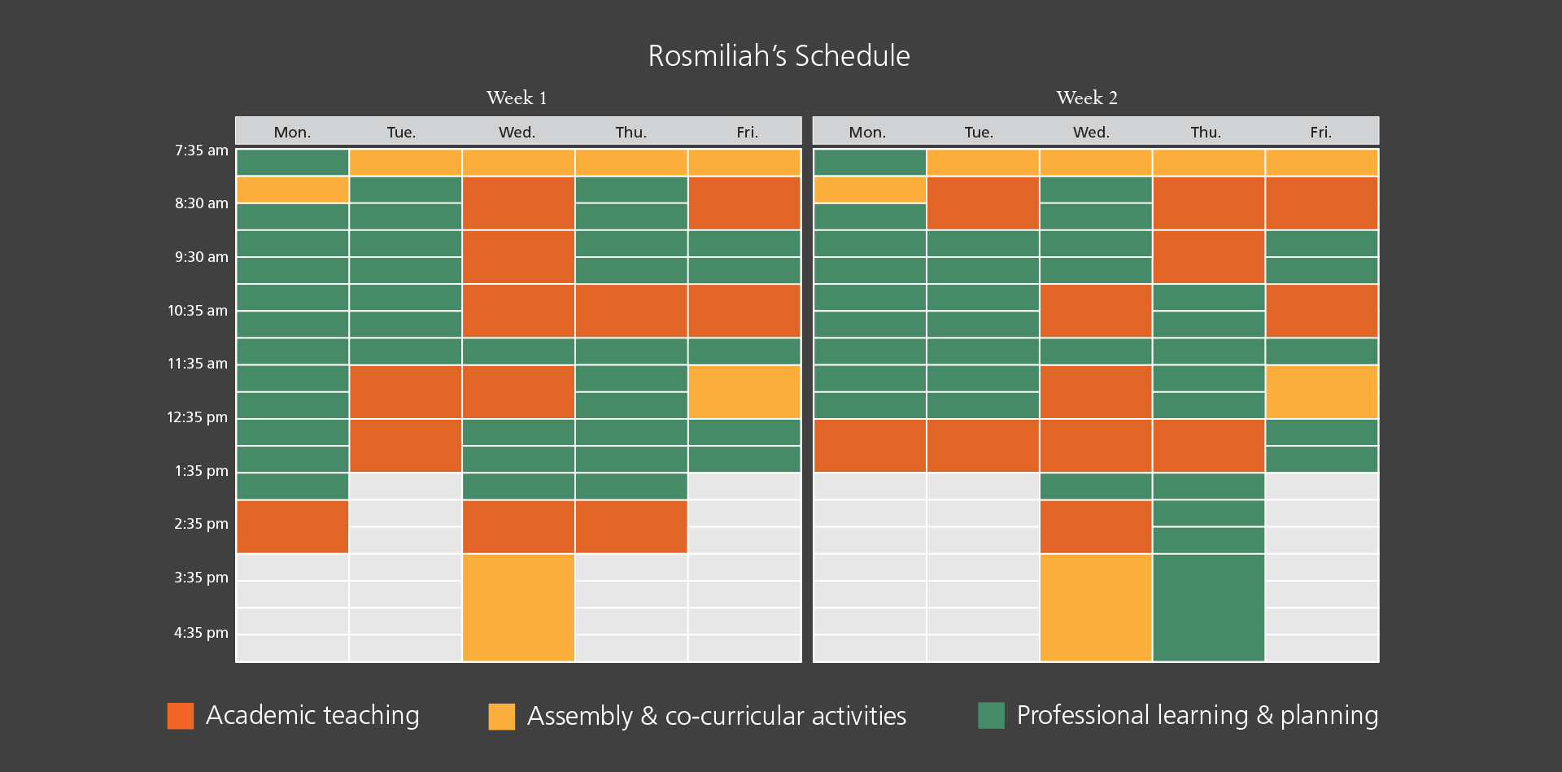
¿Creando unas condiciones laborales propícias para la mejora?
Horario de una profesora de ciencias en una escuela secundaria de Singapur (2016)

Slide 22
¿Reforzando el liderazgo escolar?
Tamaño del efecto de diferentes funciones de la dirección escolar (Hattie, 2012)
Photo by Darron Birgenheier - Creative Commons Attribution-ShareAlike License https://www.flickr.com/photos/28502132@N05
Created with Haiku Deck

Slide 23
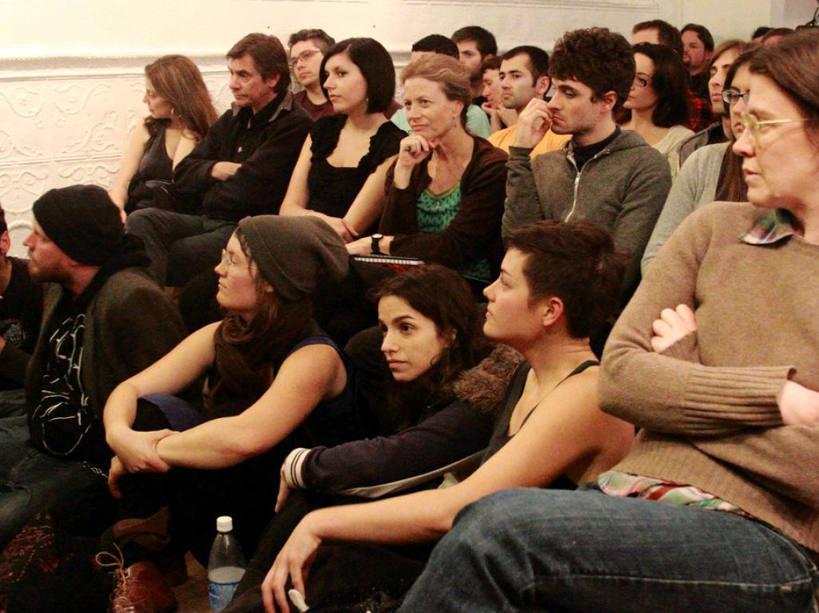
  “La calidad de un sistema educativo nunca será superior a la calidad de sus docentes.”
cc: uniondocs - https://www.flickr.com/photos/8207752@N03

Slide 24

Muchas gracias
Learn more: www.unesco.org/education
@FrancescPedroED
/francesc.pedroED
Francesc Pedró
UNESCO
f.pedro@unesco.org

